Slide 1

UBND QUẬN LONG BIÊN
TRƯỜNG MN HOA HƯỚNG DƯƠNG
LĨNH VỰC KHÁM PHÁ KHOA HỌC
Làm thí nghiệm
Cái gì sẽ tan trong nước
Lứa tuổi : 5-6 tuổi
Giáo viên: Nguyễn Thị Mỹ Linh

Slide 2

Hát
“Điều kì lạ quanh ta”

Slide 3
Hoạt động
Cái gì sẽ tan trong nước

Slide 4
Thí nghiệm 1:
Cho đường và sỏi vào nước

Slide 5
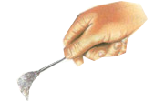
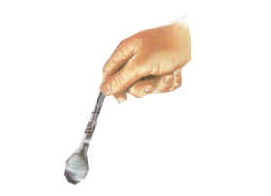
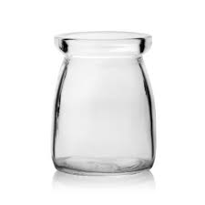
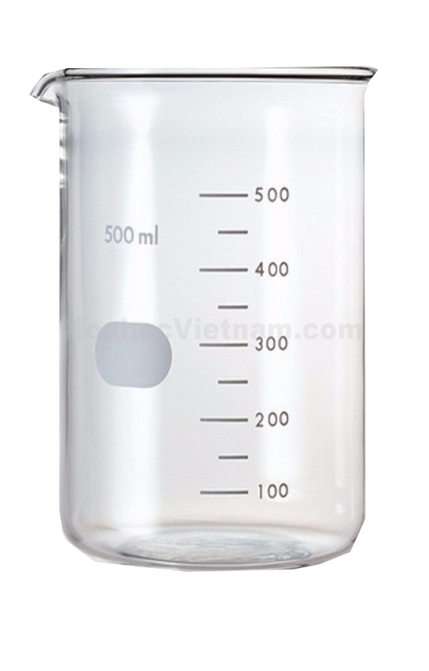
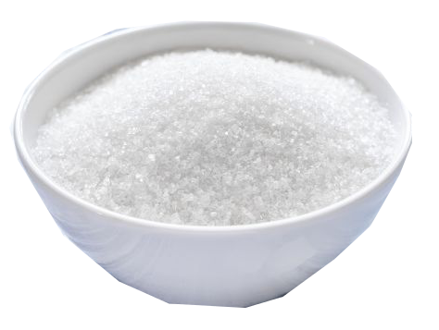
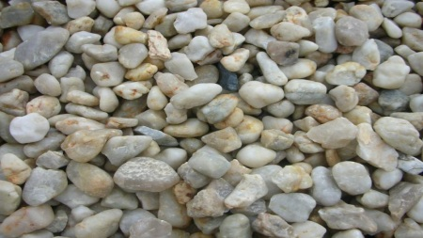
Đường
Sỏi
Đường tan trong nước
Sỏi
không tan trong nước

Slide 6
Thí nghiệm 1:
Cho muối và gạo vào nước

Slide 7
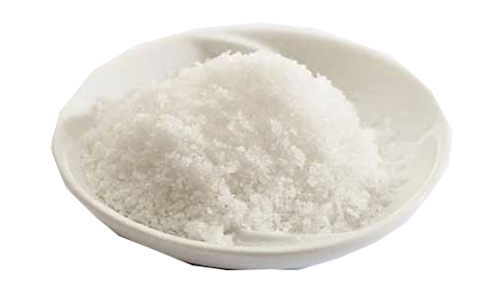
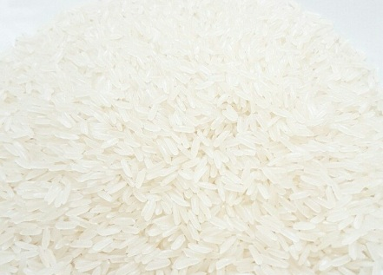
Muối
Gạo
Muối tan trong nước
Gạo không tan trong nước

Slide 8
Củng cố

Slide 9

Đường và Muối
tan trong nước
Gạo và Sỏi
không tan trong nước

Slide 10

Trò chơi
Thi xem đội nào nhanh

